Slide 1
Управление рисками при реализации национальной технологической инициативы
проф. Ю.В. Васильков

Slide 2
Введение
Ближайшие годы могут быть
связаны с появлением и развитием
новых профессий. По достаточно оптимистическим прогнозам на ближайшие 5-7 лет могут интенсивно развиваться следующие новые направления: компьютерная лингвистика, искусст-венный интеллект, робототехника, 3D-проектирование, облачные технологии, «умные города», биоинфор-матика, интернет вещей, аналитика больших данных (data science), которые могут являться базой рождения Национальной Технологической инициативы.

Slide 3
Из послания президента Федеральному собранию
«На основе долгосрочного прогнозирования необходимо понять, с какими задачами Россия столкнется через 10-15 лет, какие передовые решения потребуются для того, чтобы обеспечить национальную безопасность, качество жизни людей, развитие отраслей нового технологического уклада»
Это ставит новые задачи для подготовки и повышения квалификации специалистов организаций всех уровней прежде всего в области анализа рисков не достижения цели.

Slide 4
О новых компетенциях
Направление формируемых компетенций работников предприятий и образовательных организаций, органов различных уровней власти должно быть направлено на формирование неординарного, инновационного и адаптивного мышления, включающего в себя:
умение думать вне заданных шаблонов не ограничиваясь своей узкой специализацией,
вычислительного мышления (умение формулировать количественные цели деятельности и оценки ресурсов),
проектного мышления,
знания и понимания управленческих задач,
знания и использования современных международных требований к системам управления рисками,
качество деятельности и качество управления.

Slide 5
Анализ рисков – наиболее актуальный инструмент управления
Однако на пути к «светлому будущему» существует много неопределенности, что порождает риски не достижения стратегических и тактических целей. Анализ рисков (оценка и управление), особенно их количественная оценка, являются наиболее актуальным инструментом формирования успешной стратегии развития любой организации.
Риски, влияющие на организацию, могут иметь последствия с точки зрения экономической эффективности, деловой репутации, окружающей среды, безопасности, социальных последствий и пр. в том числе и, это пожалуй главное, не достижение поставленных целей. Эффективное управление рисками позволяет организациям показывать хорошие результаты в условиях полной (или почти полной) неопределенности.

Slide 6
О «риск-ориентиро- ванном» мышлении
Для реализации приведенных выше требований необходимо четко понимать суть и случайную природу рисков, источники и места их возникновения, методы оценки уровня рисков, меры по их снижению. Международный стандарт ISO 9001:2015 требует управления организацией с упором на «риск-ориентированное мышление», позволяющее предотвратить получение непланируемых результатов.
Сущности человеческой деятельности, будучи непредсказуемыми, обусловливают неопределенности собственно процесса деятельности, которые в совокупности образуют источники неопределенности и непредсказу-емости будущего. Эти источники и представляют собой опасности, порождающие риски формирования НТИ.

Slide 7
Качественное управление деятельностью снижает риски
Способом, позволяющим, по крайней мере частично, снимать неопределенность и непредсказуемость будущего, а также изменять и перераспределять риски и шансы, вместе с вероятностями их наступления и тем самым сделать будущее более определенным и предсказуемым, является управление деятельностью.
В условиях неопределенности всегда существует множество альтернативных вариантов принятия решений. Вероятность успешной реализации любого из них зависит от значительного количества внутренних и внешних факторов, воздействующих на организацию, от качества принимаемого управленческого решения.

Slide 8
«Плохой менеджер занимается управлением кризисными ситуациями, а хороший менеджер – управлением рисками»
Основная задача управления организацией – обеспечение достижения своих стратегических, тактических и оперативных устремлений в условиях меняющихся воздействий со стороны среды и внутренних изменений, порождающих риски в деятельности.
Анализ и управление рисками в настоящее время становится основой качества управления и фактически занимает ведущее место во всех системах современного менеджмента.

Slide 9
Собственно объектом управления является сама организация, её деятельность, по которой обычно и судят об её успешности. Деятельность заключается в движении к поставленным целям. Для достижения целей организацией необходимо управлять. Оценку результативности и эффективности управления организацией обычно осуществляют по целям и характеру движения к ним: значение цели для организации и общества, мера достижения цели, характер движения к цели и пр. Кроме того, в системе могут изменяться различные параметры, определяющие её поведение, что также приводит к необходимости управления.
Именно в процессе управления и появляются основные опасности, порождающие риски.

Slide 10
Риск
Риск - это сложное явление, имеющее множество различных, иногда противоречивых реальных составляющих. Это объясняется тем, что в основе риска лежит вероятностная природа рыночной деятельности и неопределенность ситуации.
Субъективно-объективная природа риска опреде-ляется тем, что он порождается процессами как субъективного характера, в частности, управлен-ческими решениями, так и такими, существование которых, в конечном счете, не зависит от воли и сознания человека.

Slide 11
Роль управленческих решений
Важную роль в формировании качества управления играют управленческие решения, которые принимаются руководителем любого уровня, а также специалистами при решении актуальных профессиональных задач. Другими словами, ни одна управленческая система не обеспечит «автоматическое» достижение нужных результатов даже при наличии необходимых управленческих стандартов (процедур). Очень многое зависит от реализации требований такой системы в каждом конкретном случае, от принимаемых управленческих решений, в том числе и при выборе целей.

Slide 12
Что же должно измениться в управлении системой подготовки кадров с учётом наличия рисков не достижения целей для НТИ?
Основой таких изменений должна стать активизация следующих профессиональных компетенций руководителей всех уровней:
способность руководителей на всех уровнях формулировать актуальные количественные цели деятельности и оценки необходимых для их достижения ресурсов, знать и понимать управленческие задачи, системные пути их решения;
наличие навыков четкого проектного мышления;
широко применяемое умение анализировать реальные риски и управлять ими;
знание и использование современных международных требований к качеству подготовки кадров, качеству управления (с учётом функционирования систем управления рисками)

Slide 13
Требования к обучающим преподавателям:
Помимо новых компетенций руководителей необходимо изменить менталитет и профессиональные навыки обучающих преподавателей, которые способны быстро переориентироваться в силу инновационной сути своей деятельности и должны стать:
инициатором развития подготовки и переподготовки кадров, любящим и способным учиться и учить всю жизнь, творцом-экспериментатором, автором и разработчиком новых учебных программ с различными подходами к обучению;
искателем, обладателем новых компетенций, воспитателем специалистов, а не человеком, дающим готовые истины;
специалистом, умеющим превращать информацию в знания, способным определять системные проблемы и находить пути их решения с учётом мирового опыта,
учёным, занимающимся научной и научно-методической деятельностью, которая может оцениваться по современным мировым показателям.
Эти характеристики должны быть сформированы преподавателями и у управленческого и творческого персонала предприятий и организаций.

Slide 14
Риски и шансы
По большому счету руководителя любого уровня решают свои задачи управления процессом своей деятельности с ориентацией на мотивацию своих сотрудников к творческому освоению своих функций, на повышение качества процессов за счет совершенствования прежде всего своего мастерства, своей деятельности.
Результатом этого управления является сбалансированное соотношение рисков и шансов в достижении поставленных целей при планировании развития организации на любом уровне.

Slide 15
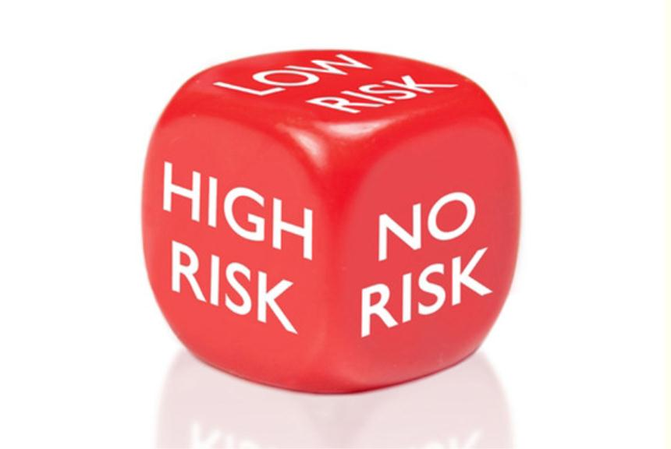
Классификации рисков
Существует много различных видов рисков, здесь отметим только одну из важных классификаций по месту источника рисков. По этому фактору риски делятся на внешние и внутренние.
Как правило, внешние риски определяются реальными неопределенностями в обществе, но они, как правило, в большей части одинаковы для многих организаций, а внутренние риски вызываются принимаемыми управленческими решениями, которые в каждой организации специфические. Именно этим рискам и следует уделять основное внимание при формировании менталитета специалистов и руководителей организаций при реализации Национальной технологической инициативы.
Надежды на шанс выигрыша в управленческой деятельности всегда связаны в реальных условиях с риском не достижения поставленных целей. Поэтому учет рисков в управлении современной организацией является актуальной задачей не только для развития конкретной организации на текущий момент, но на весь период реализации Национальной Технологической Инициативы.

Slide 16
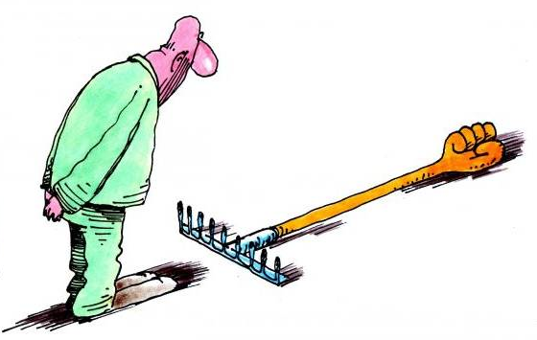
Основные источники рисков при управлении
При принимаемом управленческом решении на любом уровне всегда существует неопределенность, связанная с неполнотой информации о состоянии оборудования, интеллектуального потенциала сотрудников и руководителей, с неправильной оценкой ситуации и влияния управляющих решений руководителя на их результат вследствие его недостаточной компетенции и т.д. Все это приводит к появлению не только рисков менеджмента, возникающих внутри организации вследствие её деятельности в условиях неопределенности, но и рисков в реализации формирования необходимых компетенций персонала.
Эффективность управления зависит от уровня внутренних рисков (чем выше риски, тем ниже эффективность управления и наоборот: чем лучше организовано управление, тем меньше риски в планировании деятельности), от способности конкретных специалистов и руководителей их идентифицировать и оценивать с целью сокращения до приемлемого уровня.

Slide 17
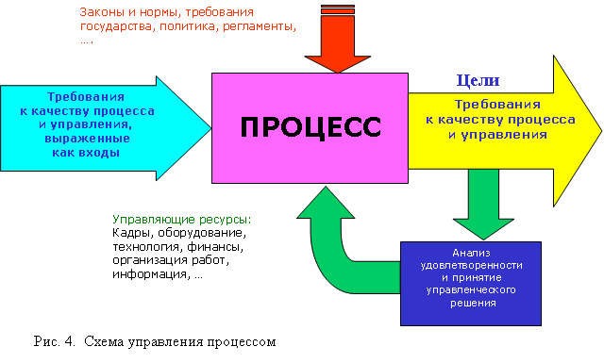
Управление достижением целей организации в условиях неопределенностей и обусловленных ими рисков сводится прежде всего:
к постановке целей, отвечающих принципам SMART,
к разработке методики идентификации опасностей и соответствующих им рисков, препятствующих достижению поставленных целей,
к количественной оценке параметров единичных рисков,
к разработке методики оценки совокупности рисков за плановый период времени,
к разработке методики формирования алгоритмов снижения рисков за счет повышения управленческих компетенций персонала всех уровней и специалистов

Slide 18
Возникновение опасностей при управлении
На всех этапах управления несмотря на естественно присутствующие различия есть принципиально общие аспекты с позиции возникновения опасностей и соответствующих рисков. К ним следует отнести следующие, на базе которых наиболее часто (практически всегда) возникают риски:
формирование целей развития,
оценка текущего состояния управляемой деятельности,
формирование управленческого решения,
оценка управляемости основных процессов и некоторые другие.

Slide 19
Идентификация опасностей
Первым и очень важным этапом собственно управления рисками является процесс идентификации потенциальных опасностей, которые реализовавшись порождают риски. Опасности, не выявленные на стадии планирования, при реализации планов приведут к серьезным трудностям в реализации развития организации.
Рассмотрим примеры основных опасностей, приводящих к рискам на различных стадиях управления деятельностью в организации, которые в свою очередь «ставят препятствия» для достижения целей развития в основных направлениях планирования и они же будут определяющими в достижении готовности к «встрече» проявлений созревания национальной технологической инициативы.

Slide 20
Целеполагание как источник опасности и рисков
Целеполагание, при котором достижение целей способствует устранению основных «проблем» организации в широком понимании. Они должны соответствовать требованиям SMART. Как показывает практика, не соответствие поставленных целей этим требованиям и особенно замена целей средствами их достижения очень часто приводит к не достижению целей.
Установить правильную цель важнее, чем найти наилучшее решение проблемы. Не самое лучшее решение все-таки ведет к цели пусть не оптимальным способом. Выбор же неправильной цели приводит нередко не столько к решению самой проблемы, сколько к появлению новых проблем
Опасности появления ошибок в целеполагании приведут к рискам не достижения цели при планировании и управлении. Уровень не достижения плановых значений зависит от уровня риска.
Главная трудность выявления цели связана с тем фактом, что цели являются как бы антиподом проблемы. Именно здесь появляется опасность неверного формулирования цели, достижение которой не будет способствовать решению имеющейся проблемы.
Ясно, что существующая опасность подмены цели приведет к риску не решения поставленных задач. Все эти опасности целеполагания приводят к появлению новых проблем в развитии организации.

Slide 21
Оценка текущего состояния движения организации к целям как источник опасности и рисков
К опасностям в данном случае относится прежде всего случайность такой оценки, которую часто считают детерминированной величиной, не используя доверительные интервалы оцениваемых величин с определенной вероятностью, использование некорректного усреднения случайных величин с несимметричным законом распределения, некорректно организованных выборочных измерений параметров процессов в системе управления и т.п. Все это обусловлено принципиально неустранимой вариабельностью процессов деятельности организации, которая при единичных (точечных) измерениях может дать ошибки, достигающие десятков процентов. Последующие управленческие решения будут при этом основаны на ошибочных оценках текущего состояния движения к цели и, следовательно, возникает риск неверных управленческих решений.

Slide 22
Рассмотрим весьма распространенный пример
Руководитель по персоналу рассматривает итоги ПК или ПП
персонала, для чего использует бальные оценки (как в средней
школе). В этом случае опасностью может являться некомпетентность «управленцев», которые решили, что средняя оценка (3,60) в этом году хуже чем оценка в прошлом году (3,85) и приняли соответствующее «управленческое решение» - считать, что образовательная организация (ОО-1) в этом году работает хуже, чем ОО-2 в прошлом году с вытекающим из этого решения материальным и моральным поощрением. Но с учетом реально существующей неоднородности обученных сотрудников и случайности оценок (оказалось, что истинные значения оценок имеют доверительные интервалы соответственно 3,60±0,6 и 3.85±0,3) такой вывод сделать нельзя, эти средние значения с высокой вероятностью различаются случайно. Способ мотивации образовательной организации «работать лучше» не сработает, если не сказать больше – сработает «наоборот», т.е. в пользу обучающего хуже.
Даже на этом примере ясно, что отсутствие необходимых компетенций «управленческого звена» при оценке качества обучения вызовет риски не достижения поставленной задачи обеспечить рост качества подготовки сотрудников предприятия, что в свою очередь задержит «наступление Новой Технологической Инициативы» на предприятии.

Slide 23
Формирование управленческого решения, обеспечивающего переход от текущего состояния в желаемое, как источник опасности и рисков
Опасности на данном этапе управления могут быть обусловлены используемыми технологиями принятия управленческих решений в условиях непредсказуемости ситуации недостаточностью компетенций Лиц, Принимающих Решения (ЛПР). Экспертные оценки решений могут быть неверны в силу неправильного подбора экспертов, технологии организации формирования решения (например, отбрасывание оригинальных не поддержанных большинством предложений, которые могут в себе содержать новое нетрадиционное решение, с усреднением оставшихся «единообразных, типовых» предложений; проявление административно-командного управления со значительным преобладанием позиции высшего руководства и т.д.)
Ошибки в принятии управленческих решений (опасность – формирование неверного решения) приведут к риску не достижения цели при планировании и управлении качеством повышения квалификации персонала своей организации, и как следствие, к не обеспечению готовности «к реализации Национальной технологической инициативы».

Slide 24
Оценка управляемости процессов развития как источник опасности и рисков
Воздействие на процессы организации часто очень трудно обосновать с содержательной точки зрения, особенно когда это связано со значительной долей случайного непредсказуемого характера влияния ресурсов управления (например, мотивация персонала, способности работников, эффективность управленческих решений и пр.).
В приведенных примерах анализ появления возможных потенциальных опасностей проведен на эвристической экспертной базе, хотя имеется ряд методов, часть из которых детально раскрыта в Приложении к международному стандарту по управлению рисками ISO 31010.
Следует помнить, что все опасности имеют потенциальный характер, они могут появиться (с какой-то вероятностью), а могут и не появиться. Поэтому и риски в управленческой деятельности имеют (как и любые неопределенности) случайный характер.

Slide 25
Модель количественного определения риска
Существуют различные модели определения рисков. Наиболее распространенная и простая модель оценивает риск как комбинацию вероятности (p) появления опасности и тяжести (z) последствий её проявления
R=p*z (1)
Выражение (1) правомочно при количественных
оценках вероятности p и тяжести последствий z.
Для реализации выражения (1) в каждой конкретной организации требуется сформировать шкалы оценки вероятности p и тяжести последствий z. Причем следует отметить, что единых общепринятых шкал не существует, они всегда должны учитывать специфику организации (или вида деятельности).

Slide 26
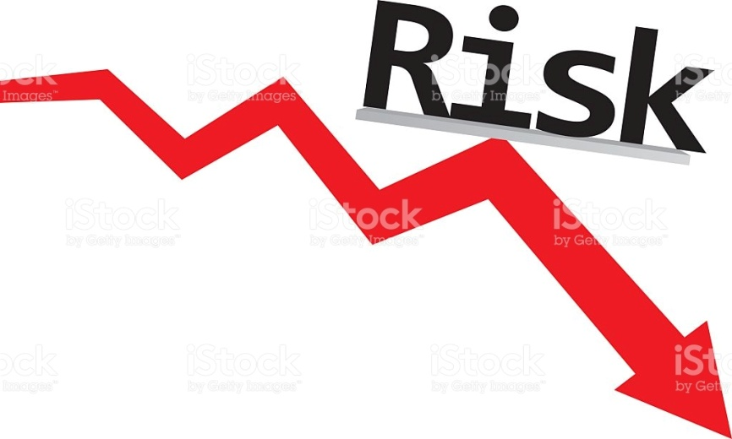
Поскольку ликвидация рисков принципиально невозможна, то единственным путем повышения определенности в планировании деятельности и, в том числе, приближение НТИ, является снижение рисков. Очевидно, что снижать риски можно как уменьшением вероятности p появления опасностей, так и снижением тяжести последствий z их проявления. Здесь также нет единых универсальных подходов, но одним из основных путей является обучение руководящего персонала и специалистов организации вопросам анализа рисков.

Slide 27
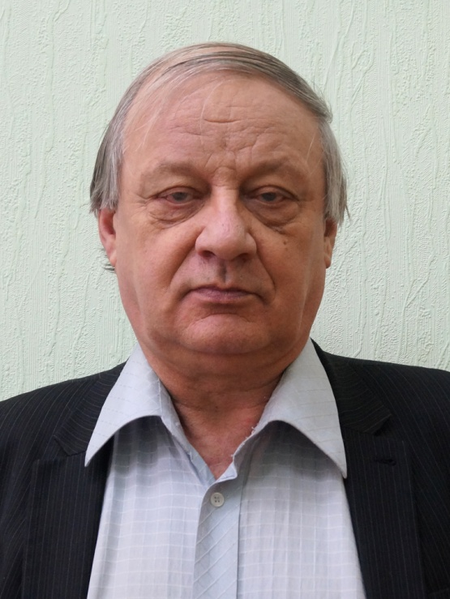
СПАСИБО ЗА ВНИМАНИЕ!
Ю.В. Васильков
myvas@gapm.ru

